Slide 1
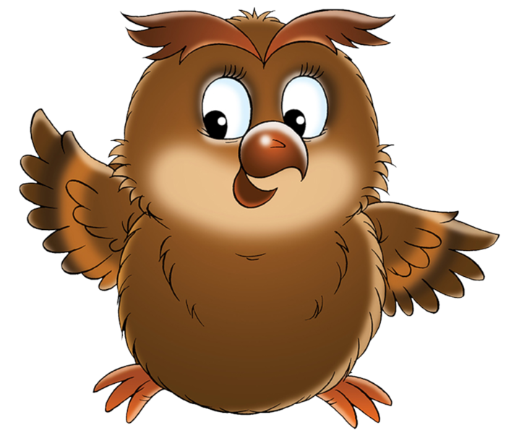
Як навчити дитину читати
З досвіду роботи творчої групи вихователів Протопопівського ДНЗ “Колобок”

Slide 2
Нетрадиційні методики раннього навчання читання:
Глена Домана
Миколи Зайцева
Сесіль Лупан
Людмили Шелестової
Євгенія Чаплигіна.

Slide 3
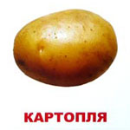
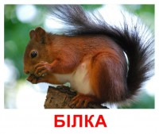
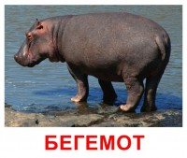
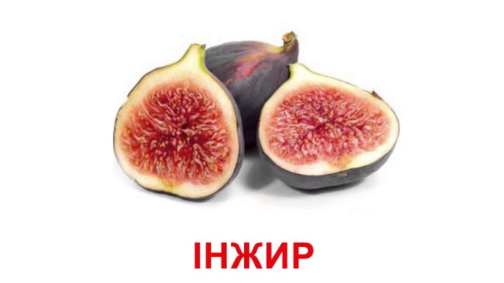
Глена Домана карточки

Slide 4
Як навчити дитину читати за системою Глена Домана
Перший крок: окремі слова (назви членів сім’ї, предмети побуту, особисті речі, частини тіла, домашні тварини або продукти харчування).
Другий крок: словосполучення (наприклад, «ОРАНЖЕВИЙ СЛОН» або «ЗЕЛЕНЕ ЯБЛУКО»).
Третій крок: прості речення (наприклад, «СЛОН ЇСТЬ»).
Четвертий крок: поширені речення
П’ятий крок: книги

Slide 5
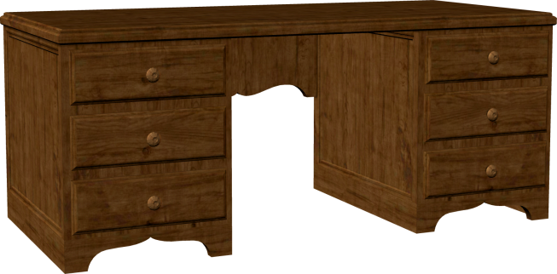
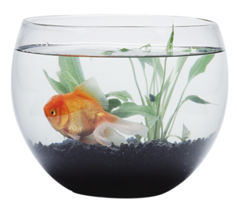
Вчимося читати за методикою Сесіль Лупан
СТІЛ
акваріум
КАРТИНА

Slide 6
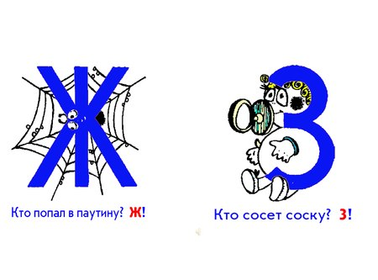
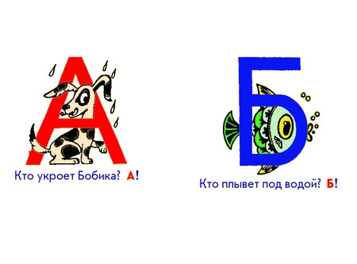
Алфавіт Сесіль Лупан

Slide 7
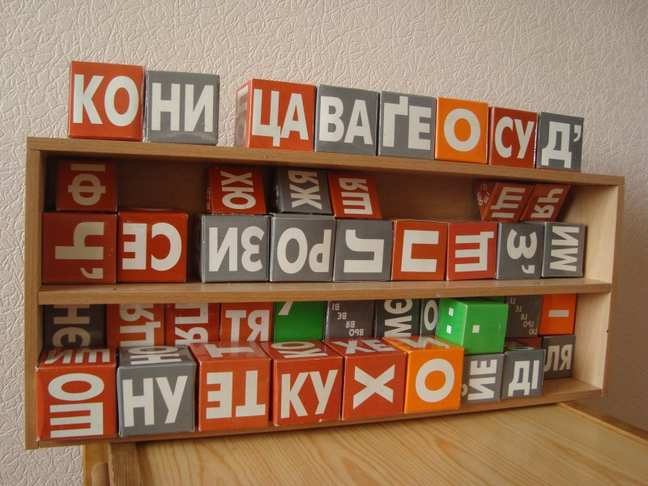
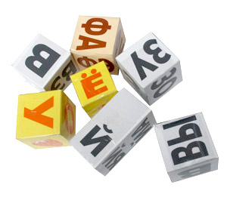
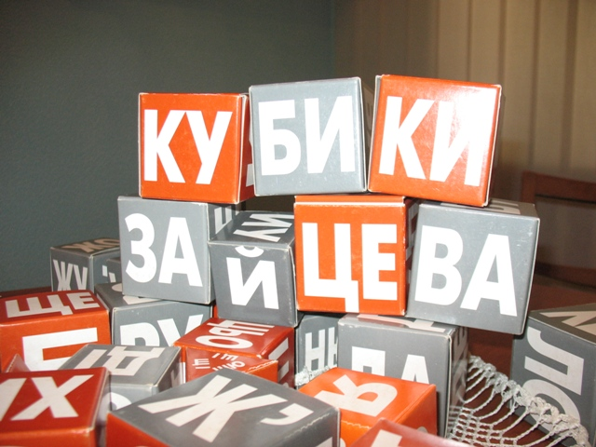
Що таке кубики Зайцева?

Slide 8
Кубики поділяються за різними критеріями:
- за об`ємом: великі і маленькі, великі подвійні
- за кольоровими ознаками:
“ золотий” – жовтий
“залізний” – сірий
“дерв`яно - золотий”
“залізо – дерев`яний”
- за звучанням наповнювача, яка сприймається пальцями рук
- за вагою

Slide 9
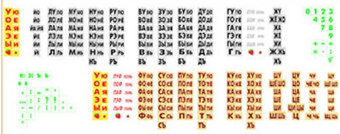
Склади розташовані у таблицях, зіставляючи і співвідносячи їх за:
дзвінкістю
глухістю
твердістю
м`якістю

Slide 10
Навчання дітей на три етапи:
І етап: ознайомлення з кубиками і таблицями.
ІІ етап: ознайомлення з складовими картками, читання слів.
ІІІ етап: читання речень, невеликих текстів.

Slide 11
Технологія.
Показати, запам’ятати, відшукати.
Озвучити обраний склад.
Озвучити обраний кубик.
«Яке слово написати?».

Slide 12
Навчання читання за авторською методикою
Л. Шелестової

Slide 13
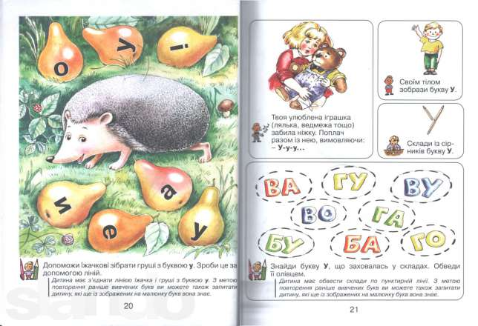
Завдання в посібнику рекомендовано викладати у поданій послідовності:
- ознайомлення зі складом;
- відшукування певних складів серед інших;
- виділення певних складів у словах в різних позиціях;
- складання слів з уже відомих складів.

Slide 14
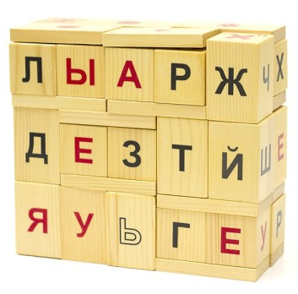
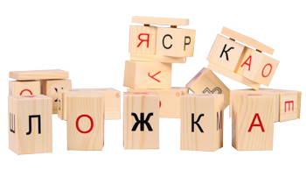
Динамічні кубики Чаплигіна

Slide 15
«Ребус-метод» — це усна гра
У нас всього два правила:
Від слова ми беремо лише перший звуковий склад.
Маска — МА Вафля — ВА Кошик — КО
2. З декількох слів гучно й ритмічно вимовлених вголос одне за одним,
ми виділяємо лише перші їх склади і дослухаємось, яке нове слово у нас вийшло.
Маска-маска — МА-МА Кошик, ложка — КО-ЛО Кактус-шапка — КА-ША Маска-шапка — МА-...

Slide 16
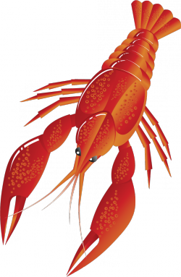
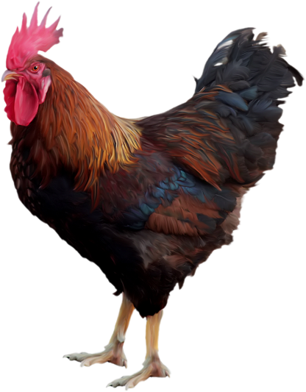
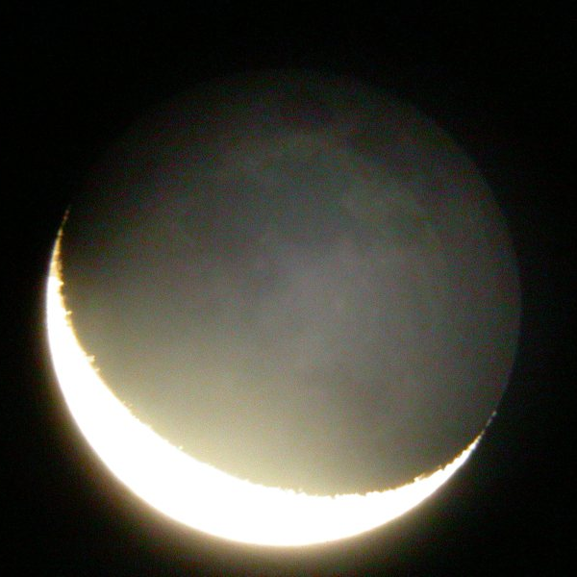
ДАХ
ПІВЕНЬ
РАК
МІСЯЦЬ
ПІ – РА – МІ - ДА

Slide 17
Список використаних джерел
Інтернет-ресурси:
http://www.metodikinz.ru/
www.kievskiyruo.edu.kh.ua/Files/downloads/ТЕХНОЛОГІЯ%20РА
ua.textreferat.com/referat-13080.html
http:// ua.textreferat.com/referat-12417.html
nebo.at.ua/publ/pro_ditej/doshkilnjata/rozvivajuchi_sistem.

Slide 18
ДЯКУЄМО ЗА УВАГУ

